Slide 1
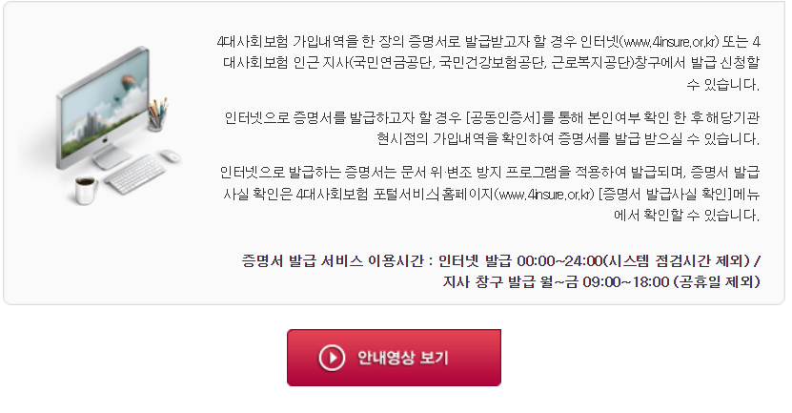
4대보험 가입내역서 관련 URL : https://www.4insure.or.kr
- 가입내역서 인터넷 발급 시, ‘공동인증서＇를 준비하시길 바랍니다.

Slide 2
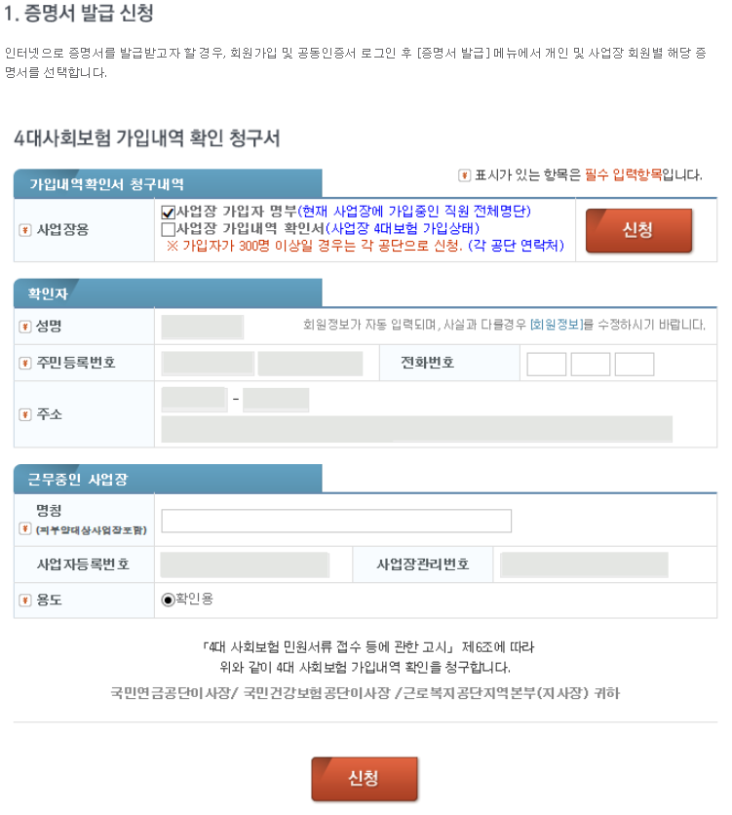

Slide 3
